Slide 1

КРУГЛЫЙ СТОЛ
«Развитие специального образования в Республике Башкортостан»

Slide 2

ГАЛИЕВА
Альфия Закировна
ЗАМЕСТИТЕЛЬ МИНИСТРА ОБРАЗОВАНИЯ
РЕСПУБЛИКИ БАШКОРТОСТАН

Slide 3

МИНИСТЕРСТВО ОБРАЗОВАНИЯ
РЕСПУБЛИКИ БАШКОРТОСТАН
В республике 36 коррекционных школ и школ-интернатов
В том числе:
25 ОУ - для обучающихся с интеллектуальными нарушениями,
5 ОУ - с нарушениями слуха,
2 ОУ - для детей с задержкой психического развития;
2 ОУ - для детей с нарушениями зрения;
1 ОУ - с нарушениями опорно-двигательного аппарата;
1 ОУ - с тяжёлыми нарушениями речи.

Slide 4
МИНИСТЕРСТВО ОБРАЗОВАНИЯ
РЕСПУБЛИКИ БАШКОРТОСТАН

Slide 5
МИНИСТЕРСТВО ОБРАЗОВАНИЯ
РЕСПУБЛИКИ БАШКОРТОСТАН
Аттестация руководителей ГБОУ в 2019 год
№ п/п | Наименование учреждения | ФИО руководителя | Дата аттестации
1 | Государственное бюджетное общеобразовательное учреждение Учалинская коррекционная школа-интернат для обучающихся с ограниченными возможностями здоровья | Зайнуллина Эльвира Газизовна | 20.03.2019
2 | Государственное бюджетное общеобразовательное учреждение Ермолаевская коррекционная школа-интернат для обучающихся с ограниченными возможностями здоровья | Заболотный Владимир Валентинович | 18.09.2019
3 | Государственное бюджетное общеобразовательное учреждение Стерлитамакская коррекционная школа-интернат для глухих и слабослышащих обучающихся | Назырова Гульфина Гаделькарамовна | 18.09.2019

Slide 6
МИНИСТЕРСТВО ОБРАЗОВАНИЯ
РЕСПУБЛИКИ БАШКОРТОСТАН
XIII Республиканский культурно-спортивный фестиваль обучающихся государственных коррекционных школ и школ-интернатов.
В Фестивале приняли участие:
ГБОУ Бирская коррекционная школа-интернат для обучающихся с тяжелыми нарушениями речи;
ГБОУ Бакалинская коррекционная школа-интернат для обучающихся с ограниченными возможностями здоровья;
ГБОУ Белебеевская коррекционная школа для слабовидящих обучающихся;
ГБОУ Уфимская коррекционная школа №120 для обучающихся с задержкой психического здоровья;
ГБОУ Уфимская коррекционная школа-интернат № 28 для слепых и слабовидящих детей;
ГБОУ Уфимская коррекционная школа-интернат для глухих обучающихся;
ГБОУ Стерлитамакская коррекционная школа-интернат для глухих и слабослышащих обучающихся;
ГБОУ Бокситовская коррекционная школа интернат для обучающихся с задержкой психического развития;
ГБОУ Уфимская коррекционная школа-интернат № 30 для глухих и слабослышащих обучающихся;
ГБОУ Уфимская школа-интернат № 13 для обучающихся с нарушением опорно-двигательного аппарата;
ГБОУ Уфимская коррекционная школа № 138 для обучающихся с ограниченными возможностями здоровья.

Slide 7
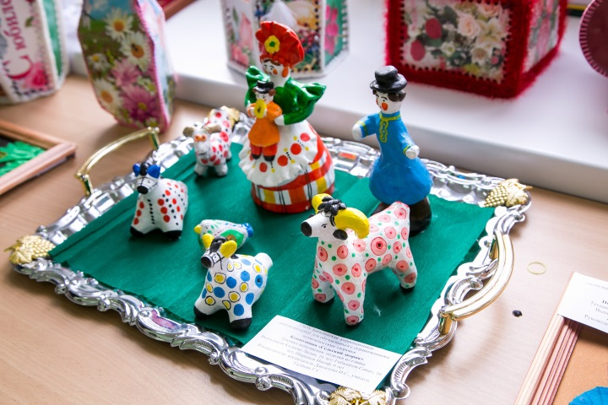
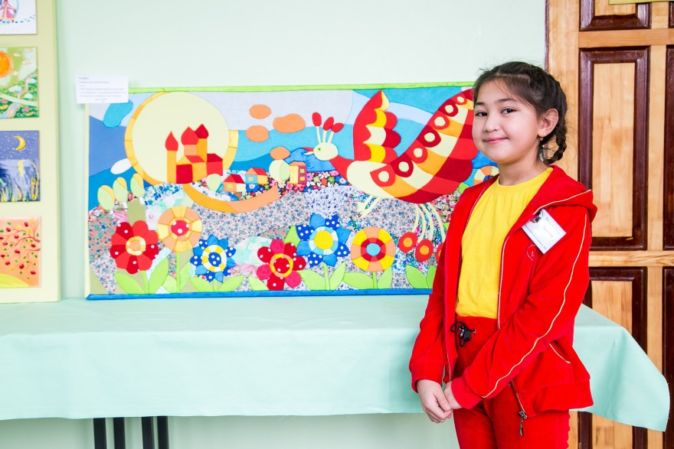
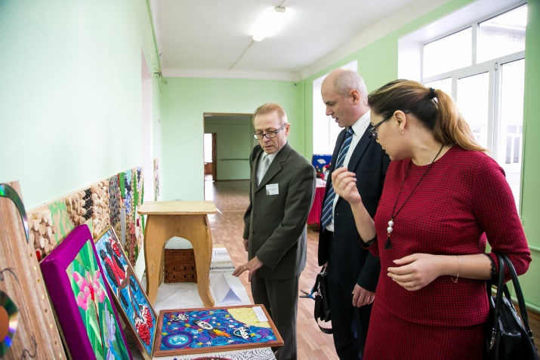
МИНИСТЕРСТВО ОБРАЗОВАНИЯ
РЕСПУБЛИКИ БАШКОРТОСТАН
XIII Республиканский культурно-спортивный фестиваль обучающихся государственных коррекционных школ и школ-интернатов.
Декоративно-прикладное искусство

Slide 8
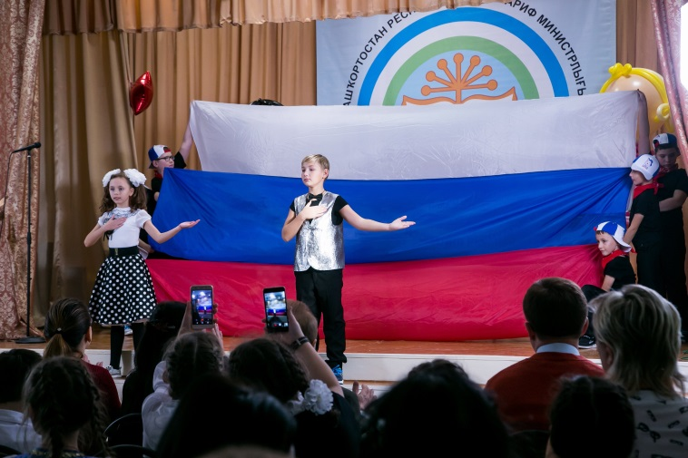
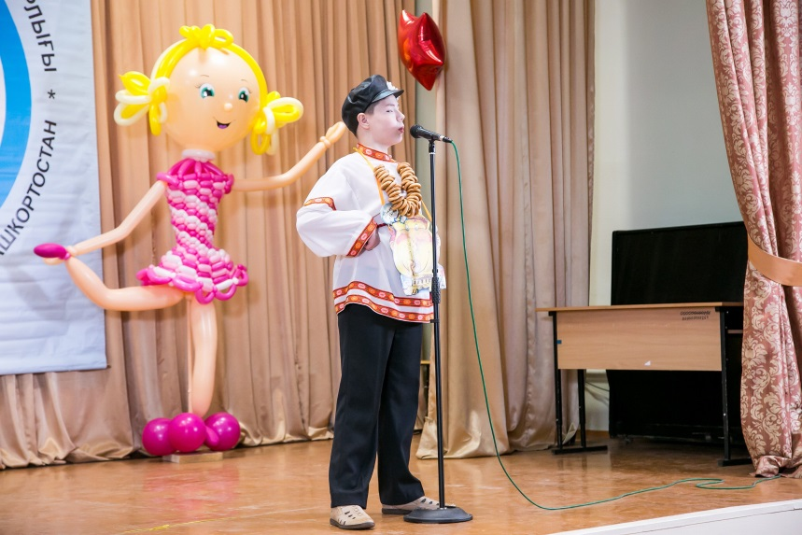
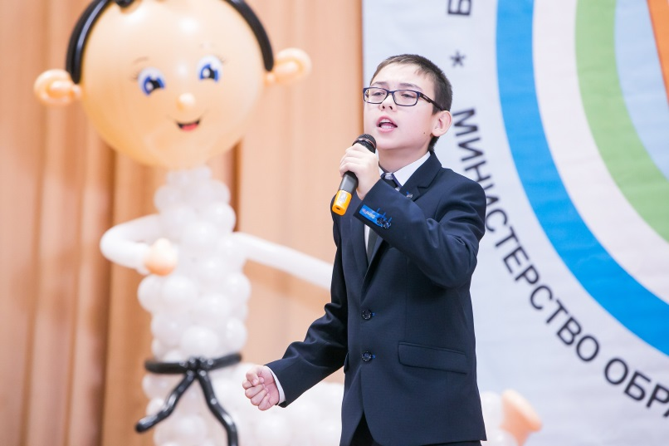
МИНИСТЕРСТВО ОБРАЗОВАНИЯ
РЕСПУБЛИКИ БАШКОРТОСТАН
XIII Республиканский культурно-спортивный фестиваль обучающихся государственных коррекционных школ и школ-интернатов.
Вокальное исполнительство

Slide 9
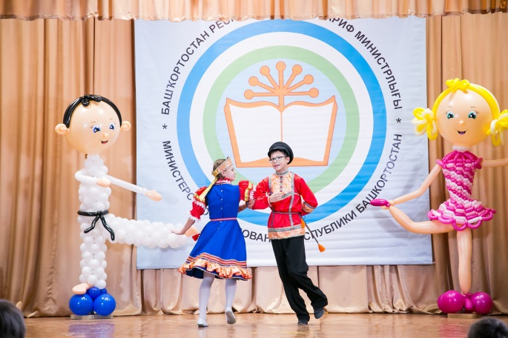
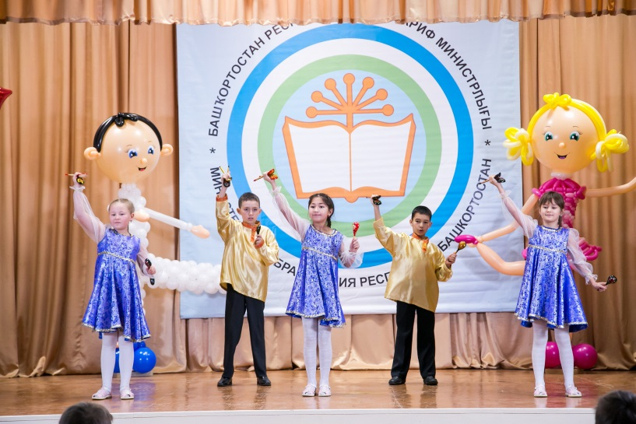
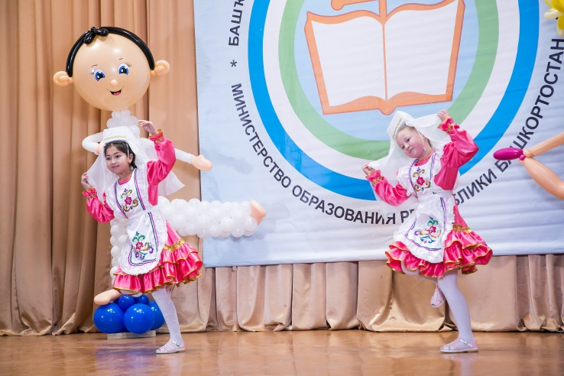
МИНИСТЕРСТВО ОБРАЗОВАНИЯ
РЕСПУБЛИКИ БАШКОРТОСТАН
XIII Республиканский культурно-спортивный фестиваль обучающихся государственных коррекционных школ и школ-интернатов.
Хореографическое искусство

Slide 10
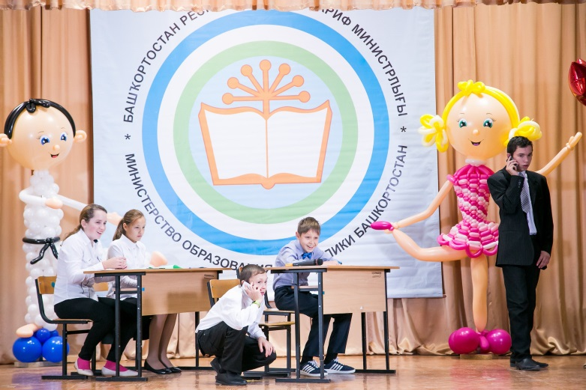
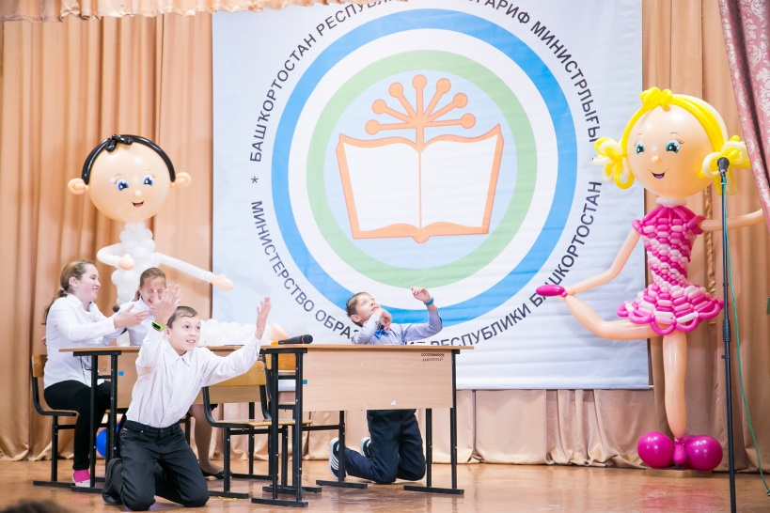
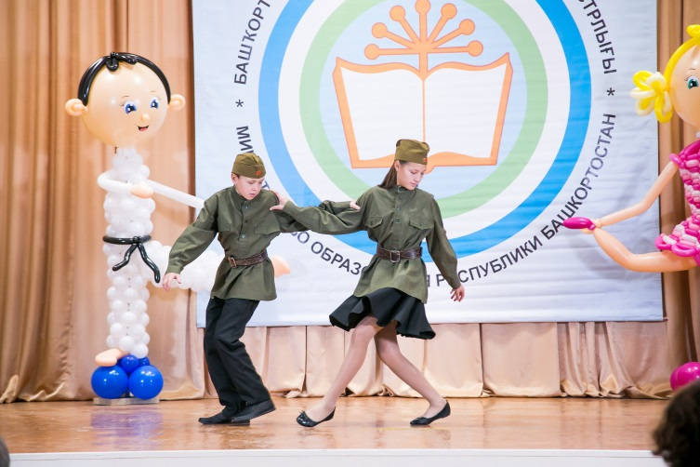
МИНИСТЕРСТВО ОБРАЗОВАНИЯ
РЕСПУБЛИКИ БАШКОРТОСТАН
XIII Республиканский культурно-спортивный фестиваль обучающихся государственных коррекционных школ и школ-интернатов.
Театральное искусство

Slide 11
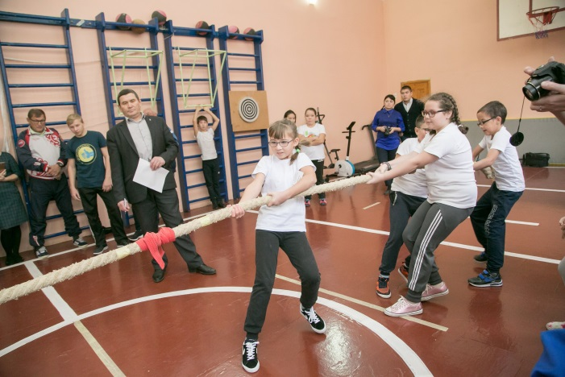
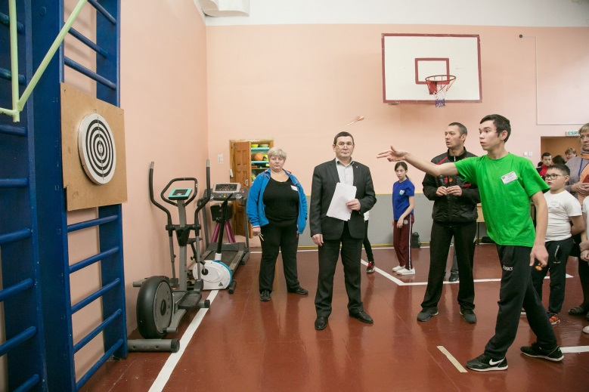
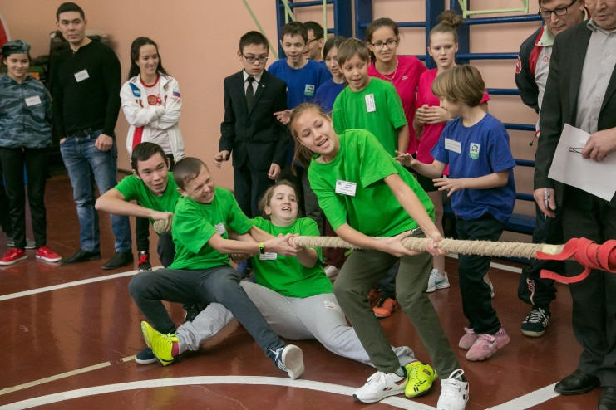
МИНИСТЕРСТВО ОБРАЗОВАНИЯ
РЕСПУБЛИКИ БАШКОРТОСТАН
XIII Республиканский культурно-спортивный фестиваль обучающихся государственных коррекционных школ и школ-интернатов.
Физическая культура и спорт

Slide 12
МИНИСТЕРСТВО ОБРАЗОВАНИЯ
РЕСПУБЛИКИ БАШКОРТОСТАН
Региональный отборочный этап Национального чемпионата профессионального мастерства людей с инвалидностью и ограниченными возможностями здоровья «Абилимпикс»
От Республики Башкортостан приняли участие 41 человек. Из них:
студенты: 24
школьники: 10
специалисты: 7
Медали: 6 – золото, 9 – серебро, 7 – бронза.
Республика Башкортостан
заняла 2 место в групповом зачете по России!.

Slide 13
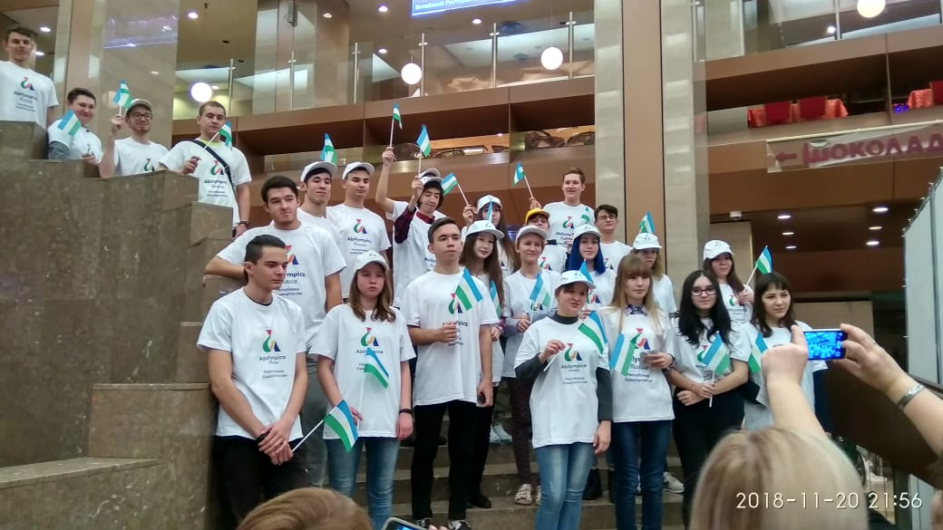
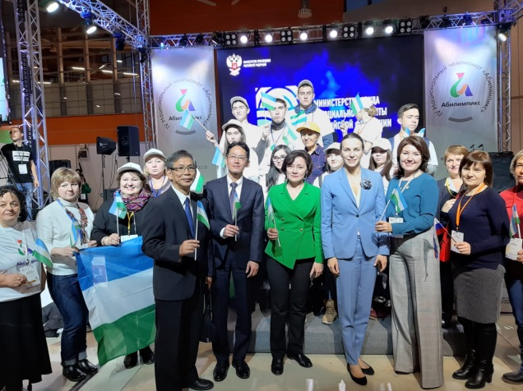
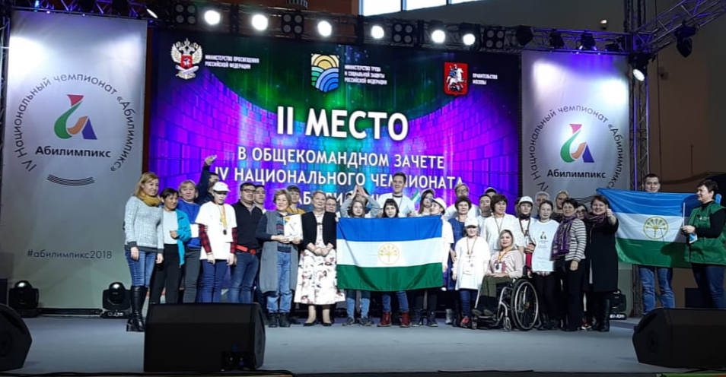
МИНИСТЕРСТВО ОБРАЗОВАНИЯ
РЕСПУБЛИКИ БАШКОРТОСТАН
Региональный отборочный этап Национального чемпионата профессионального мастерства людей с инвалидностью и ограниченными возможностями здоровья «Абилимпикс»

Slide 14
МИНИСТЕРСТВО ОБРАЗОВАНИЯ
РЕСПУБЛИКИ БАШКОРТОСТАН
конкурс профессионального мастерства «Коррекционный педагог.
От Республики Башкортостан приняли участие 41 человек. Из них:
студенты: 24
школьники: 10
специалисты: 7
Медали: 6 – золото, 9 – серебро, 7 – бронза.
Республика Башкортостан
заняла 2 место в групповом зачете по России!.

Slide 15
КРУГЛЫЙ СТОЛ
«АКТУАЛЬНЫЕ ВОПРОСЫ
СИСТЕМЫ ОБРАЗОВАНИЯ
РЕСПУБЛИКИ БАШКОРТОСТАН»

